Slide 1

UREJANJE KOTOV IN ROBOV PRI RISANJU MREŽE EMBALAŽNE ŠKATLICE S
CiciCAD ORODJEM
Martin Knuplež,
OŠBI

Slide 2
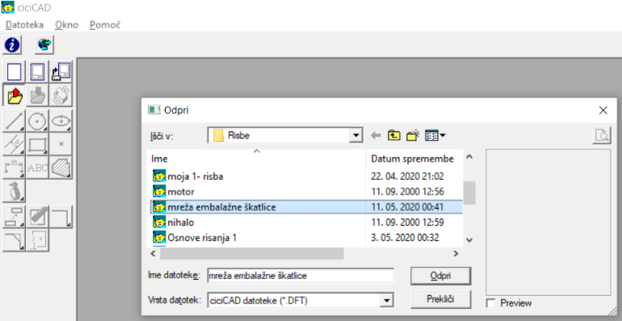
ZAČETEK
Po zagonu programa odpri risbo, ki si jo doslej narisal: gumb Odpri obstoječo risbo / Risbe / mreža embalažne škatlice.

Slide 3
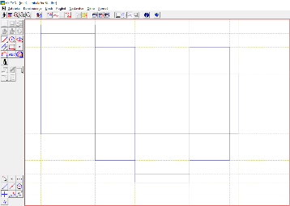

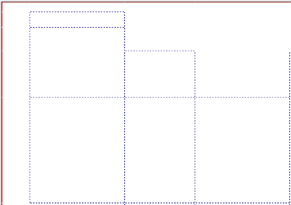
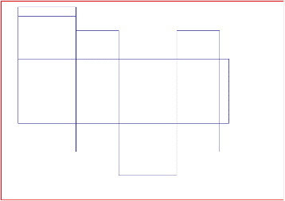
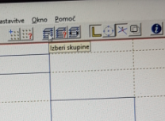
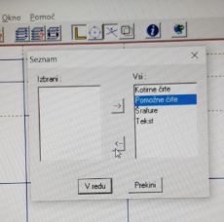
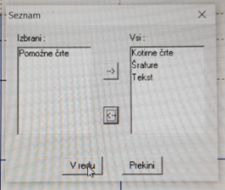
Izbriši vse pomožne črte!
V nadaljevanju bomo najprej odstranili vse pomožne črte. Črt ne bomo izbirali posamično, ampak vse hkrati preko menija Izberi skupine.
4. Po brisanju pomožnih črt so vidni ostanki brisanja.
3. Izbrane pomožne črte odstraniš s tipko Delete ali orodjem Radirka.
Z gumbom Cela risba prikažemo dejansko stanje risbe.
1. Izberi skupine
2. Z gumbom Prenesi jih preneseš v seznam Izbrani

Slide 4




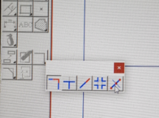



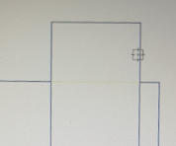
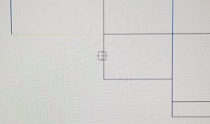

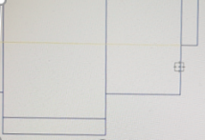
Urejanje črt – razdelitev črt na dva dela ob presečišču
Črto moramo razdeliti, saj bo na nekaterih mestih vidni rob, drugod pa pregib.
Kliknemo na orodje in pridržimo gumb Stakni dva objekta.
vidni rob
pregib
pregib
vidni rob
pregib
Pojavijo se nove izbire orodij.
Izberi orodje Razdelitev črt na dva dela ob presečišču
1. Najprej kliknemo na črto, ki jo želimo razdeliti.
2. Z drugim klikom določimo črto, ob presečišču katere bo prva črta razdeljena.
2a. Razdeljen del črte se začasno obarva rumeno.
Po opisanem postopku razdeli še spodnjo črto plašča embalažne škatlice.
1.
2.

Slide 5
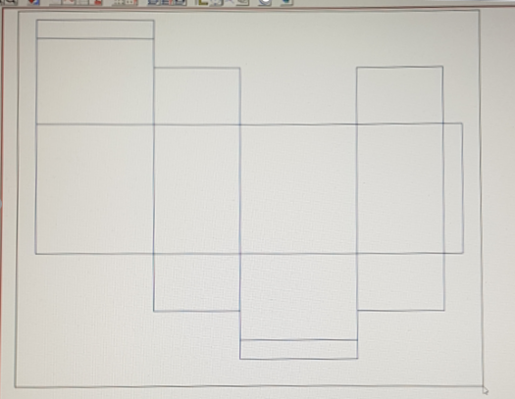

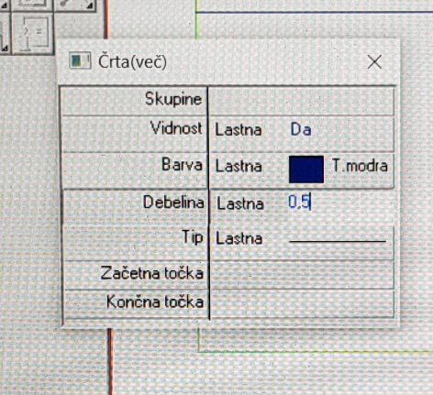



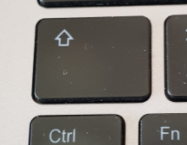
Urejanje vidnih robov
Z okvirjem izberemo vse črte mreže (kliknemo z levim gumbom miške, pridržimo in diagonalno vlečemo preko risbe).
Ko so črte izbrane, izločimo črte za označevanje pregibov. Pritisnemo in držimo tipko Dvigalka (Shift), jo držimo in klikamo na črte, ki jih želimo izločiti.
Ko pogled na risbo povečaš

Slide 6

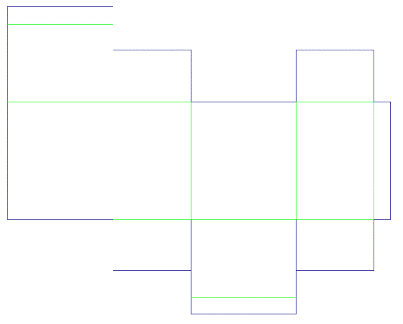
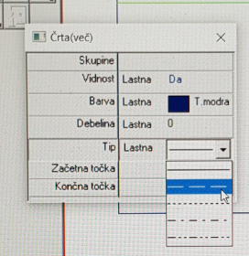
Urejanje črt, ki označujejo pregibe
Izbiranje črt: pritisnemo in držimo tipko Dvigalka (Shift), jo držimo in klikamo na črte, ki jih želimo izbrati.

Slide 7
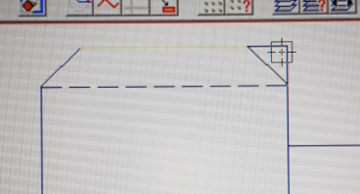
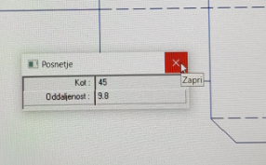
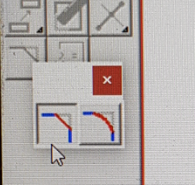
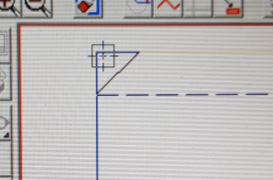
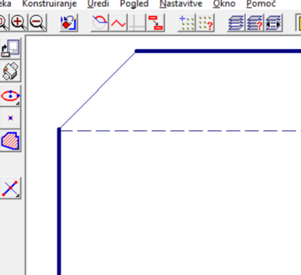
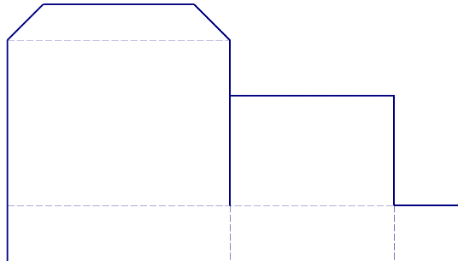
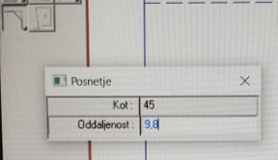
Urejanje vogalov na zavihkih orodje Prireži oglišče
Miškin kazalček zapeljemo na oglišče. Nakaže se sprememba oblike oglišča.
Pri črtah spremenjenih oblik oglišč je potrebno urediti debelino črte (0,5).
Vpišemo nekoliko manjšo oddaljenost, kot je širina zavihka.
Urejena oglišča mreže embalažne škatlice.

Slide 8
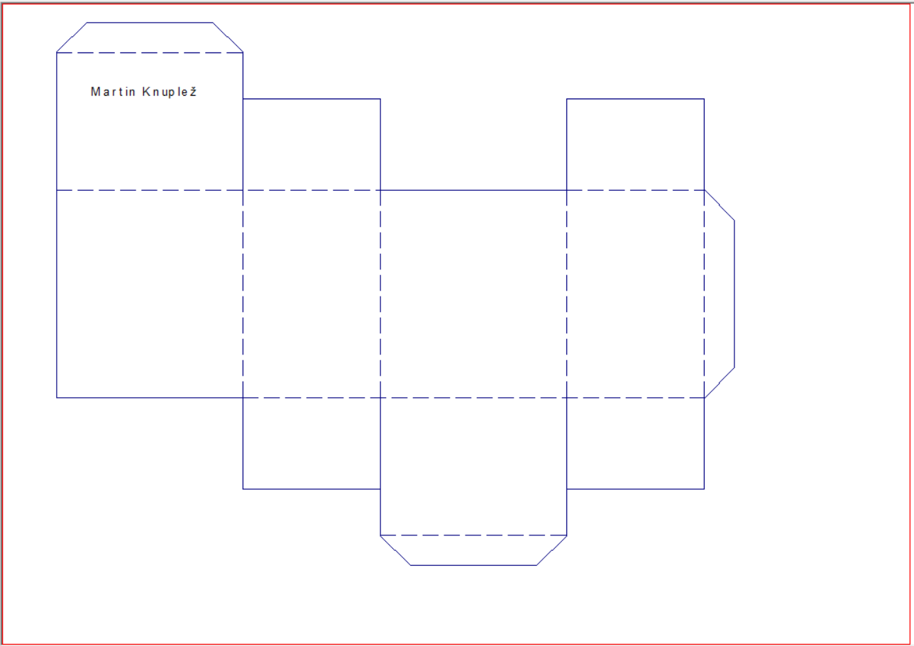
Mreža embalažne škatlice – končni izdelek

